Slide 1

ĐẠO ĐỨC 1
GIA ĐÌNH EM

Slide 2
KHỞI ĐỘNG
Kể về gia đình mình

Slide 3
Kết luận:
Mỗi chúng ta ai cũng có một gia đình.

Slide 4
ĐẠO ĐỨC 1
GIA ĐÌNH EM

Slide 5
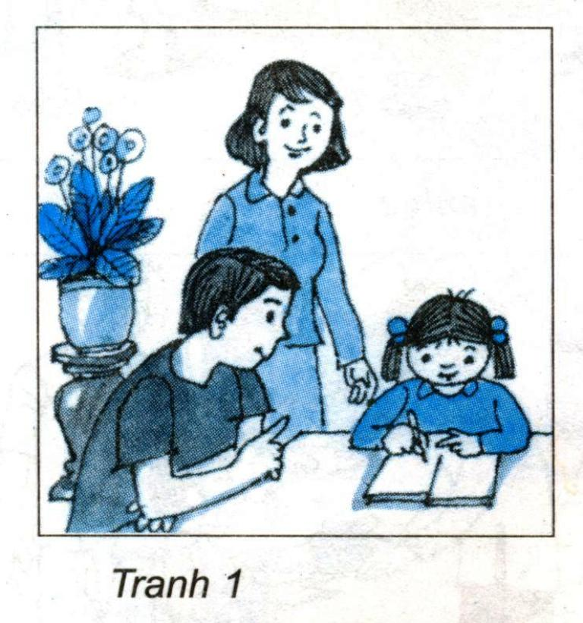
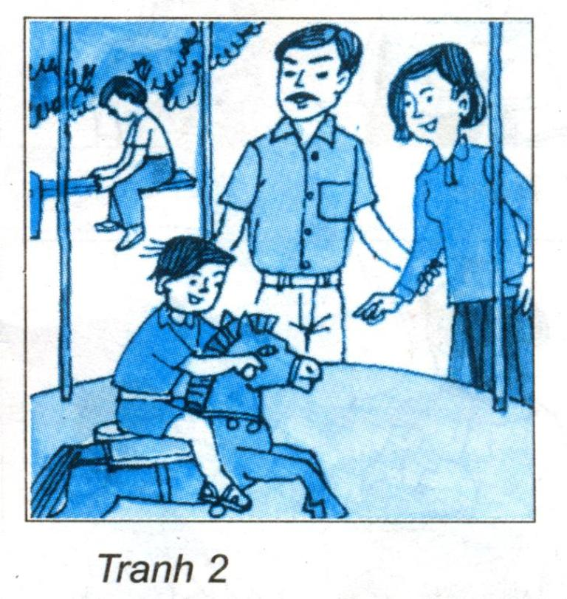
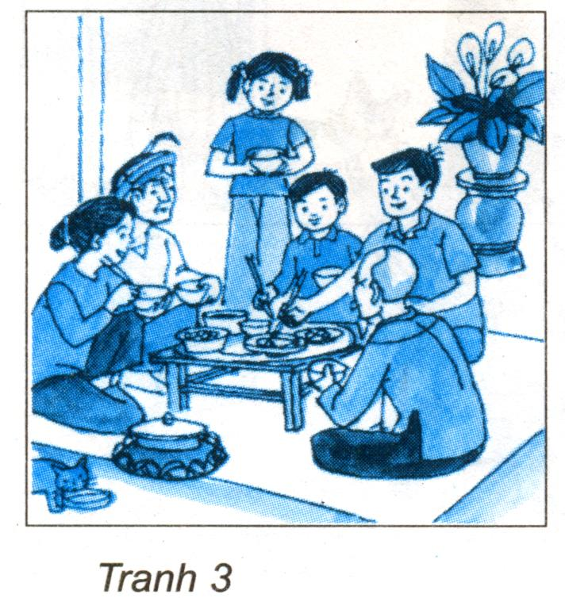
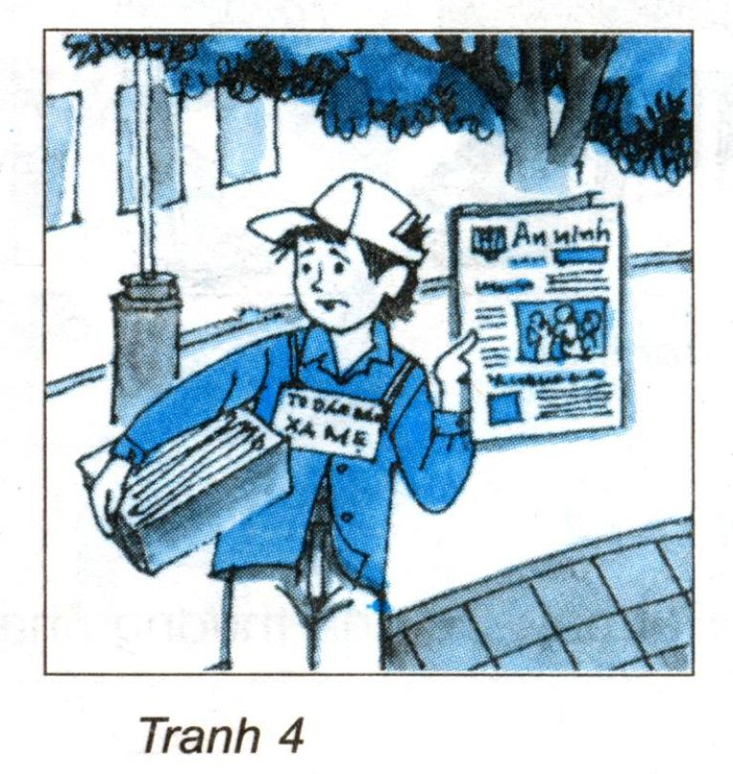

Slide 6
Thảo luận nhóm 4

Slide 8
Nhóm 2

Slide 12
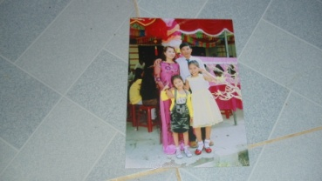

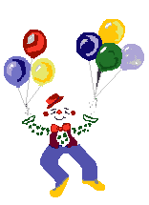

Thư giãn

Slide 13
Bài tập 3:
Đóng vai theo tranh.

Slide 14
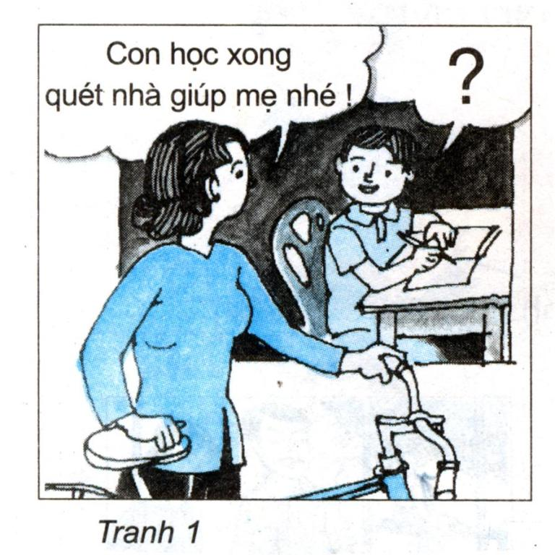
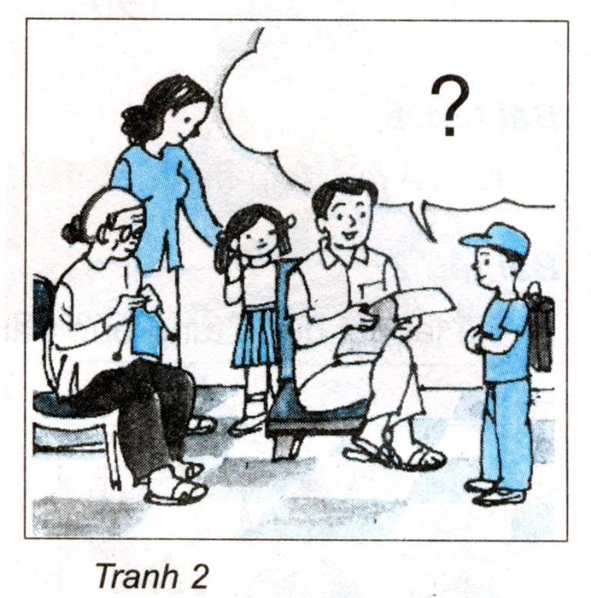
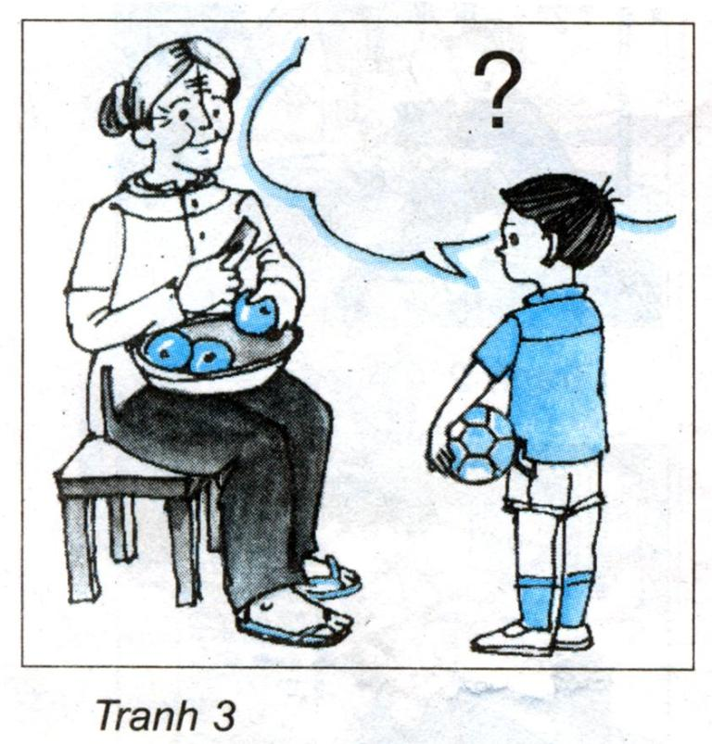
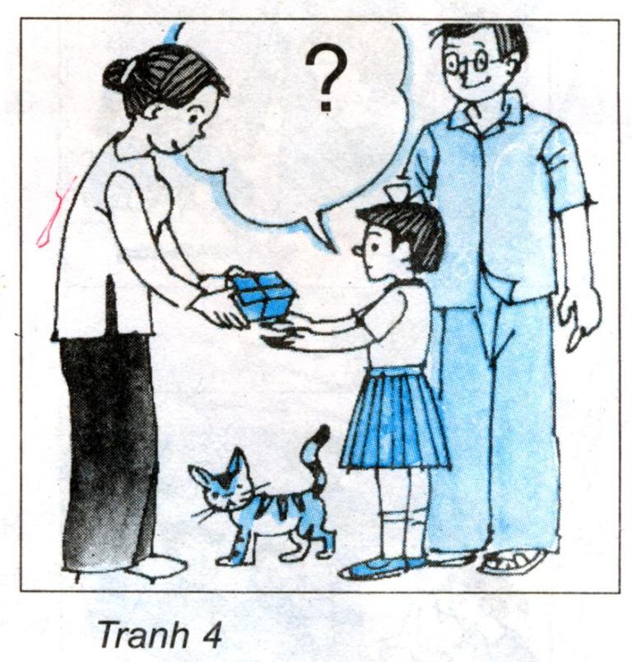

Slide 20
